Slide 1
Спорт – альтернатива вредным привычкам
Муниципальное бюджетное дошкольное образовательное учреждение детский сад №15 «Бережок» г.Салехарда

Slide 2
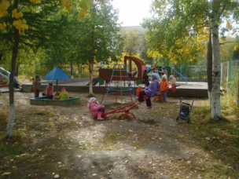
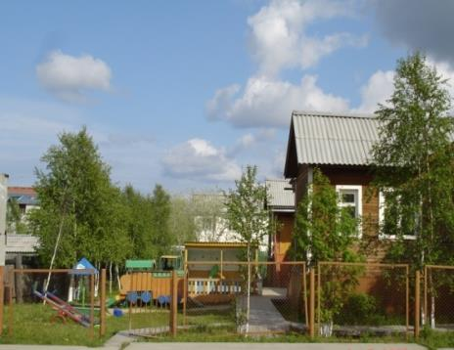
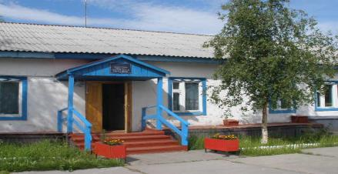
МБДОУ « Детский сад № 15 «Бережок»

Slide 3
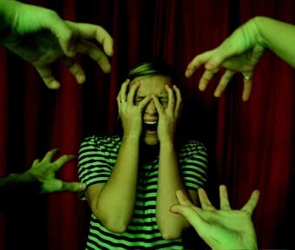
Вредные привычки
Вредная привычка это автоматически повторяющееся многое число раз действие, причем действие это вредоносное с точки зрения общественного блага, окружающих или здоровья самого человека

Slide 4
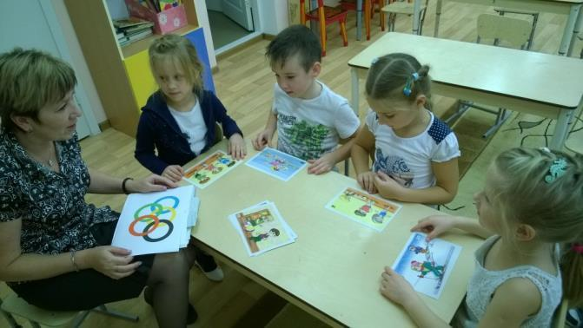
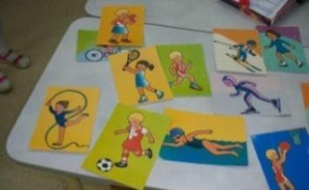
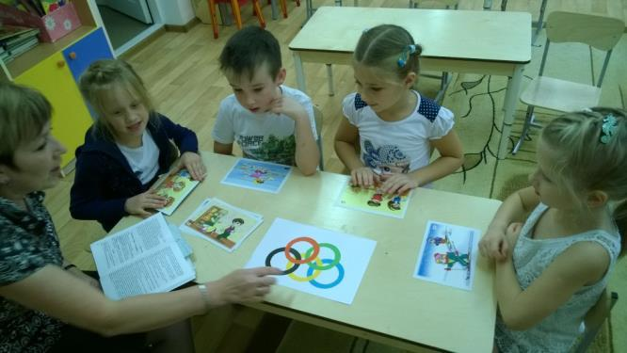
Беседуем о спорте

Slide 5
Олимпийские игры в нашей стране
Летние игры в Москве
в 1980 году
Символ Олимпиады
в Сочи - 14

Slide 6
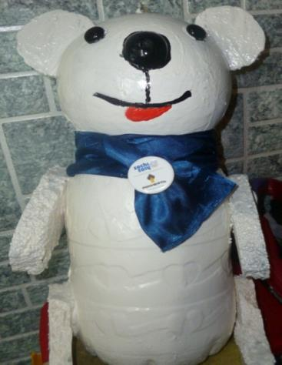
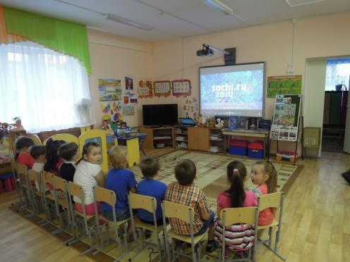
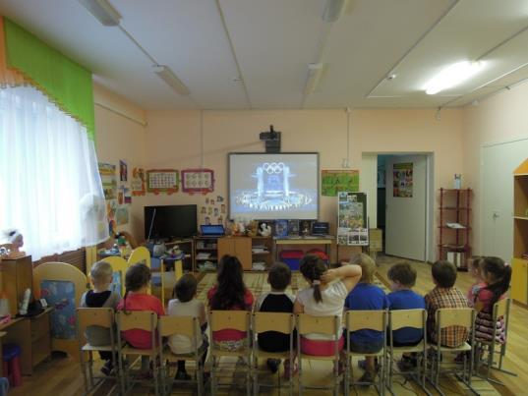
Олимпийский день в «Бережке»

Slide 7
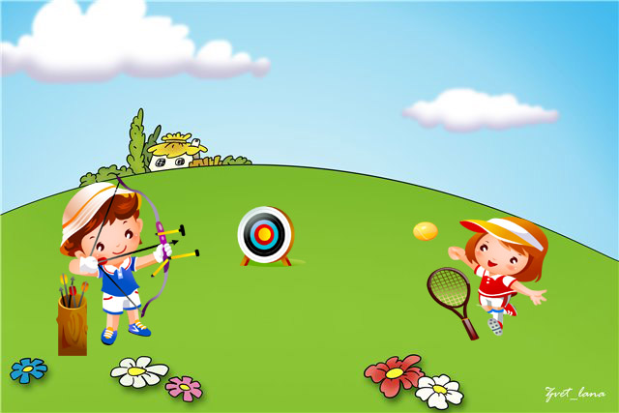
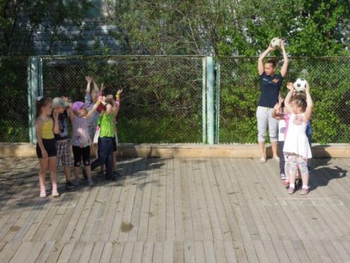
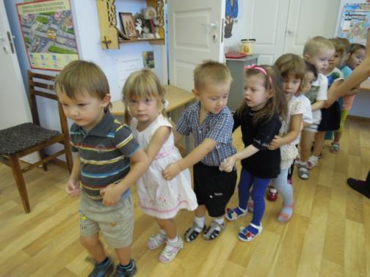
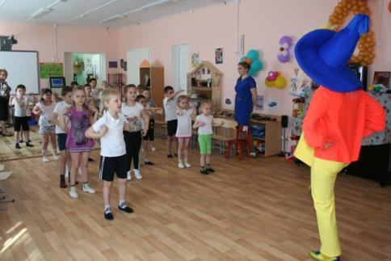
Наши развлечения

Slide 8
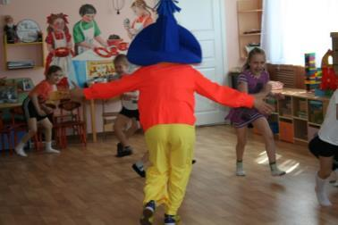
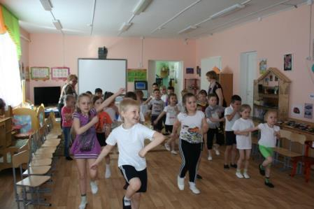
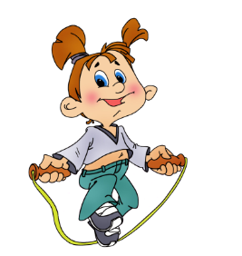
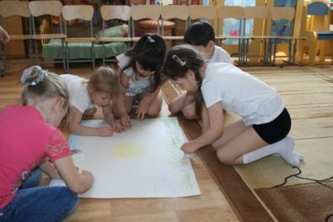
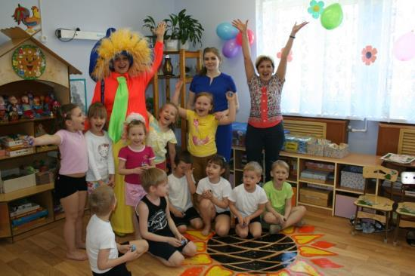

Slide 9
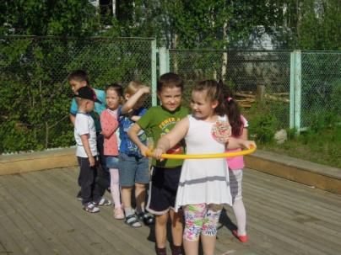
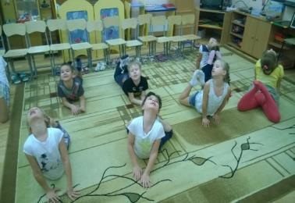
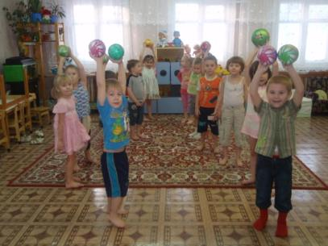
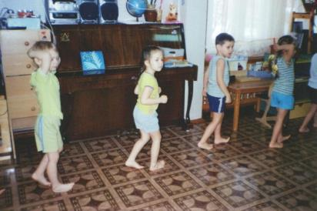
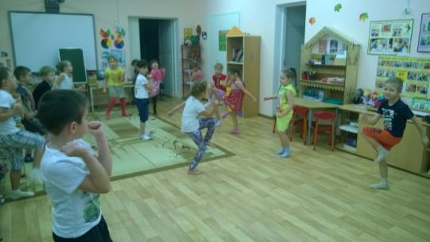
Любим физкультуру

Slide 10
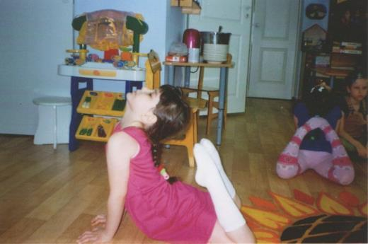
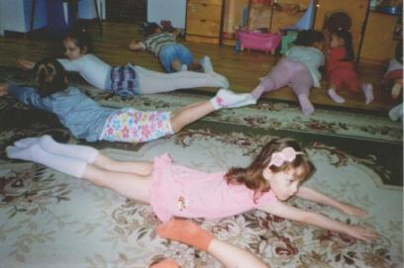
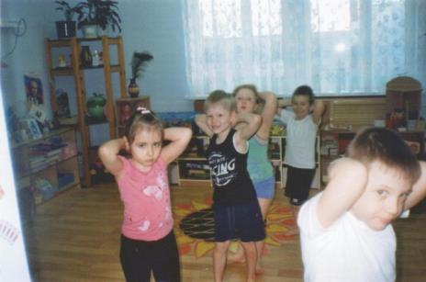
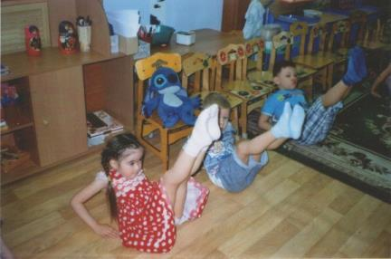

Slide 11
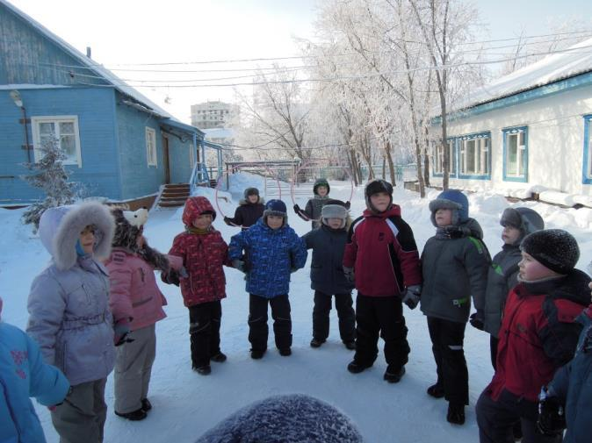

Slide 12
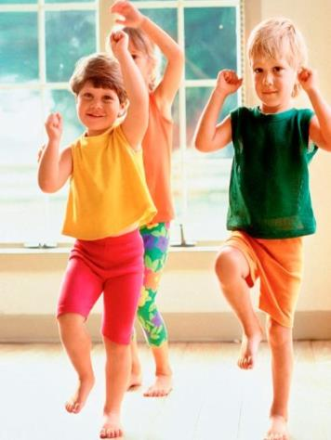
«Кодекс здоровья» для всей семьи.
Основные принципы:
1. Каждый день начинаем с зарядки .
2. Просыпаясь, не залеживаемся в постели.
3. Берем холодную воду в друзья - она дарит
бодрость и закалку.
4. В детский сад, в школу и на работу –
пешком в быстром темпе.
5. Лифт - враг наш.
6. Будем щедрыми на улыбку, никогда не
унываем !
7. При встрече желаем друг другу здоровья.
(Здравствуй !).
8.Ничего не жевать, сидя у телевизора.
9. Режим - наш друг, хотим все успеть –
успеем!
10. В отпуск и в выходные - только вместе!

